Slide 1
Государственное учреждение образование «Лошницкая гимназия Борисовского района»
Визуализация как способ развития
учебно-познавательных компетенций
Дервоед Л.И., заместитель
директора по учебной
работе, учитель географии

Slide 2
ОБРАЗОВАТЕЛЬНЫЙ СТАНДАРТ СРЕДНЕГО ОБРАЗОВАНИЯ
УТВЕРЖДЕНЫЙ Постановлением Министерства образования Республики Беларусь 26.12.2018 № 125
По учебному предмету «География»:
знает: основные понятия и термины физической и социальноэкономической географии; природные и социально-экономические процессы; закономерности взаимодействия между обществом и природной средой; причины и следствия природных и общественных явлений и процессов; общие и отличительные особенности природы материков, стран, хозяйства стран; комплексную географическую характеристику развития хозяйства, страны, региона; особенности устойчивого развития отдельных стран, Республики Беларусь;
умеет: свободно ориентироваться по карте, находить важнейшие географические объекты, центры; определять физико-географическое и экономико-географическое положение страны и других географических объектов; составлять сравнительную физико-географическую, социальноэкономическую характеристики страны, региона; решать географические задачи с использованием географической информации и статистических данных, представленных в разных видах; устанавливать связь географической информации с пространственно-территориальными объектами, ориентирами на карте; объяснять причины и следствия природных и общественных явлений и процессов; использовать географическую информацию в личном общении; владеть критериями объективной оценки процессов, происходящих в природе и обществе, и способами предметной аргументации результатов наблюдений; обладать сформированными взглядами на происходящие в природе и обществе процессы.

Slide 3
МОТИВАЦИЯ

Slide 4
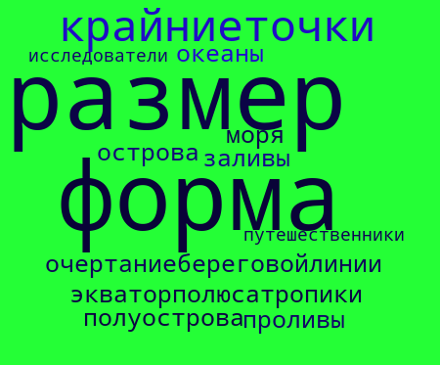
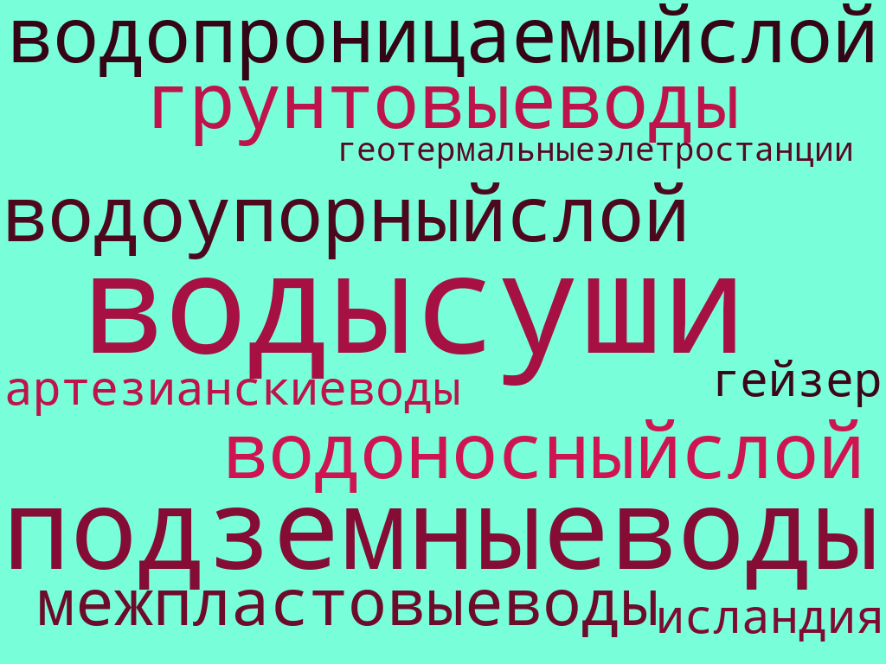
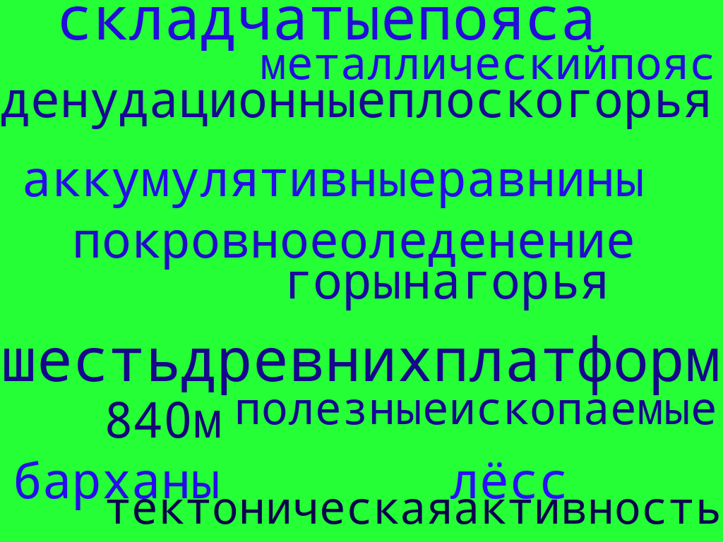
Облако слов

Slide 5
Ребусы

Slide 6
Понятия

Slide 7
Кроссенс

Slide 8
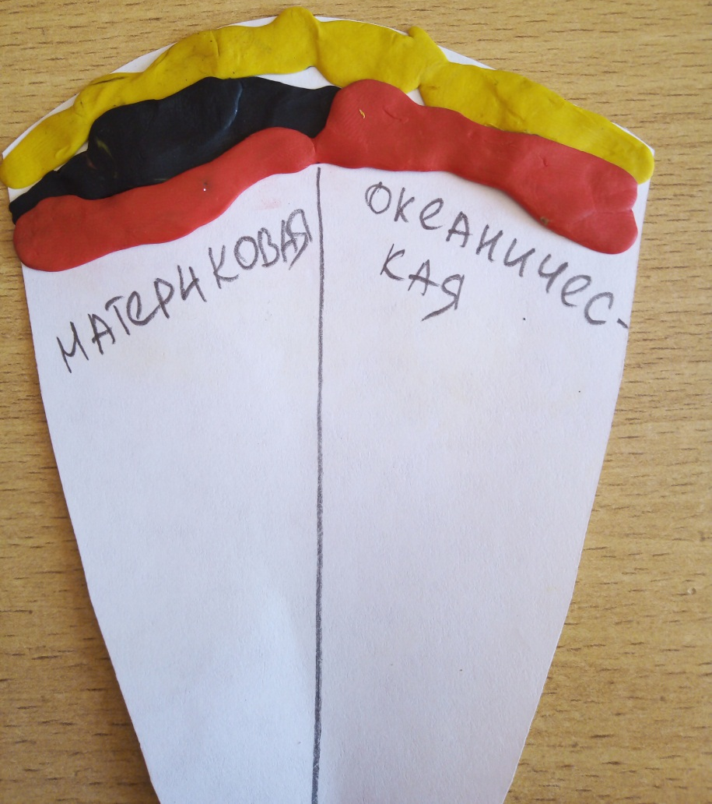
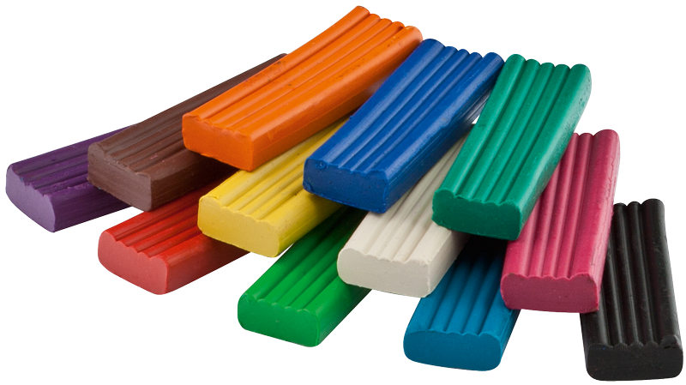
Речная долина Почвы Рельеф Рельеф дна Мирового океана Вулканы
Моделирование

Slide 9
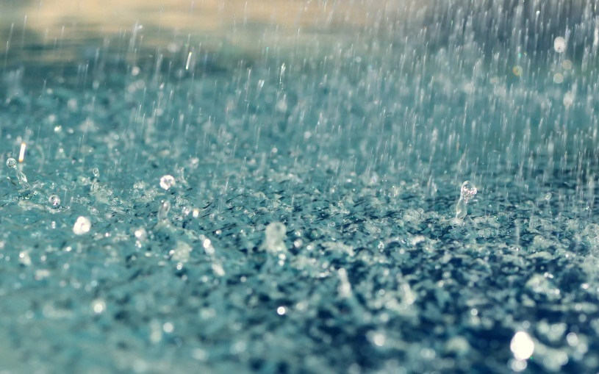
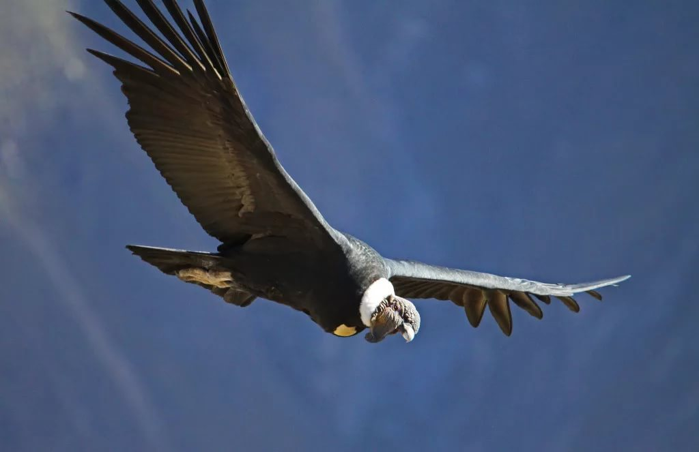
Аудиозаписи
Шум дождя
Океан
Песня кондора

Slide 10
Лэпбук
–новейший способ организации совместной деятельности в процессе творчества, познания и исследования

Slide 11
Видеоролики
YouTube
infourok.ru
multiurok.ru
Видеоролики
Презентации
Тестовые задания (Word)
Тестовые задания (MyTest)

Slide 12
Презентации
6 класс
7 класс
8 класс

Slide 13
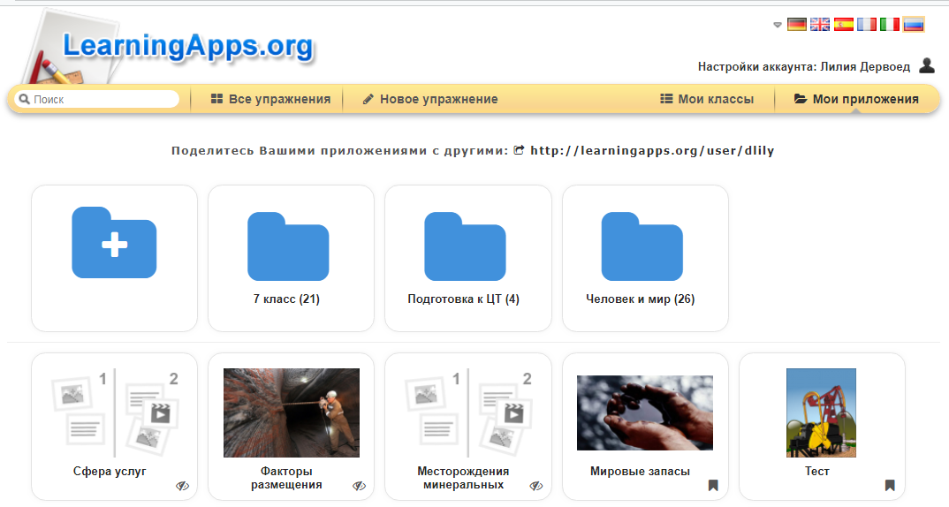
LearningApps.org
Около 200 заданий

Slide 14
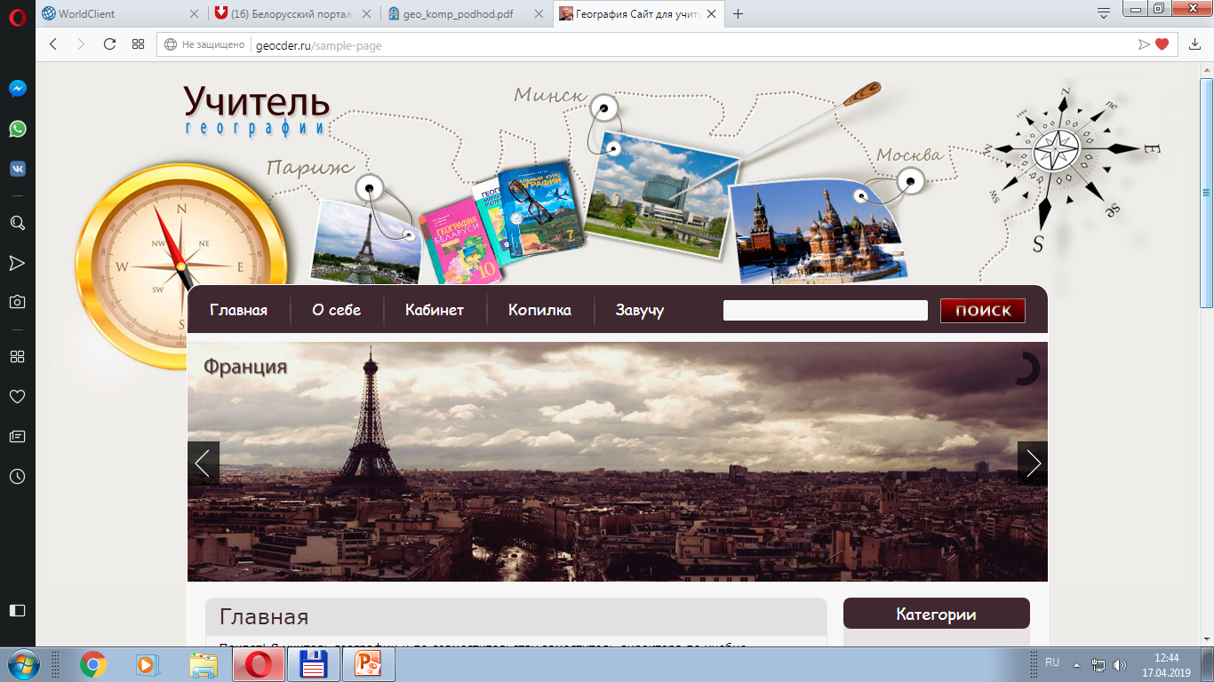
Сайт учителя географии

Slide 15
Государственное учреждение образование «Лошницкая гимназия Борисовского района»
Визуализация как способ развития
учебно-познавательных компетенций
Дервоед Л.И., заместитель
директора по учебной
работе, учитель географии

